Slide 1
Antipadrões
wagnervoltz@gmail.com

Slide 2
Tipos de padrões
Padrões de arquitetura
  MVC
Padrões de projetos
  GRASP
  GOF

Slide 3
GRASP
fundamentais
Criador (creator)
Especialista na Informação (Information Expert)
Acoplamento Baixo (Low coupling)
Coesão Alta (high cohesin)
Controlador (Controller)
Avançados
Polimorfismo
Invenção Pura
Indireção
Variações Protegidas

Slide 4
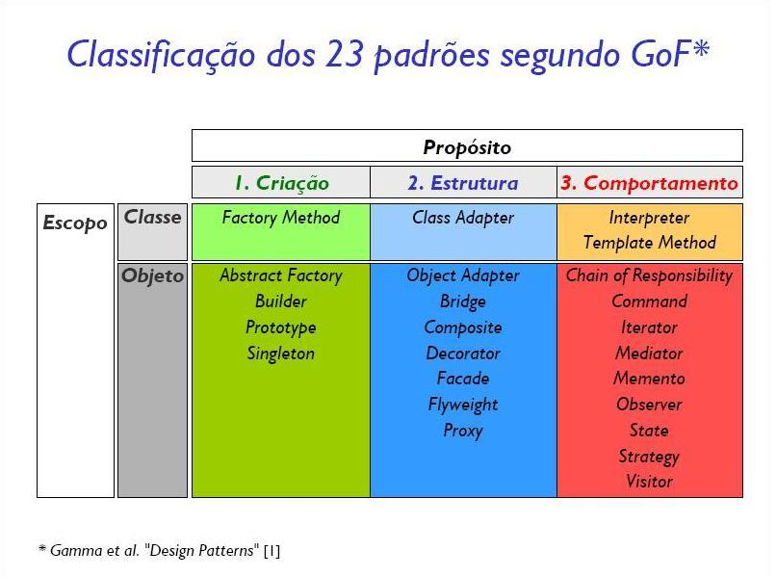
GoF

Slide 5

Anti padrão
Pode ser comumente usado mas é ineficiente e/ou contra-produtivo em prática

Slide 6
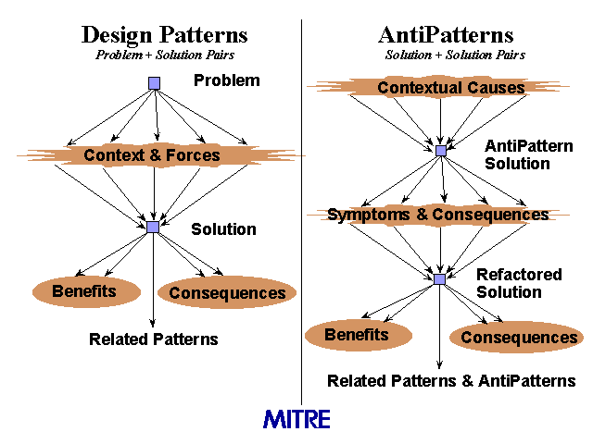
http://www.antipatterns.com/briefing/sld006.htm

Slide 7
Antipadrão ou uma má prática e/ou mau hábito?
Algum padrão repetido de ação, processo ou estrutura que inicialmente parecia benéfico, mas, como conseqüência produz mais malefícios do que benefícios,
Uma refatoração existe que é claramente documentada, demonstrada na prática e reproduzível

Slide 8
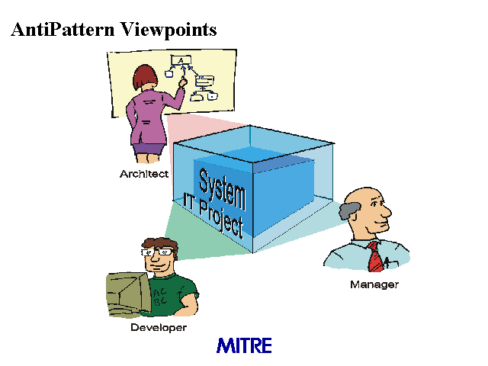
http://www.antipatterns.com/briefing/sld011.htm

Slide 9
Anti-padrões organizacionais
Anti-padrões de gerência de projeto
Anti-padrão de análise
Anti-padrões gerais de design
Anti-padrões de programação
Anti-padrões metodológicos

Slide 10
Anti-padrões organizacionais
Risco moral (Moral hazard): Isolar alguém das conseqüências da sua decisão
Aprisionamento tecnológico (Vendor lock-in): Fazer um sistema excessivamente dependente de um componente externo
Gerência cogumelo (Mushroom management): Manter funcionários desinformados e mal-informados

Slide 11
Anti-padrões organizacionais
Paralisia de análise (Analysis paralysis): Dedicar esforço desproporcional à fase de análise do projeto
Projeto por submissão (Design by committee): O resultado de ter vários contribuintes para o projeto, mas nenhuma visão unificada
Agravamento de compromisso (Escalation of commitment): Falhar em revogar uma decisão quando provada errada

Slide 12
Anti-padrões organizacionais
Gerência por perkele (Management by perkele): Estilo autoritário de gerência sem tolerância à divergências
Departamentalização matricial (Management by objectives): Estrutura organizacional desfocada que resulta em lealdades divididas e falta de direção

Slide 13
Anti-padrões de gerência de projeto
Marcha da morte (Death march): Todos sabem que o software será um desastre - exceto o CEO - então a verdade é escondida
Pensamento de Grupo (Groupthink): Durante pensamentos de grupo, membros evitam demonstrar pontos de vista fora da zona de conforto

Slide 14
Anti-padrões de gerência de projeto
Avalanche: Uso inapropriado do modelo em cascata (waterfall) e metodologias ágeis
Fumaça e espelhos (Smoke and mirrors): Demonstrar funções não implementadas como se já tivessem sido implementadas

Slide 15
Anti-padrões de gerência de projeto
Overengineering: investir recursos para fazer um projeto mais robusto e complexo do que necessita ser
Software inchado (Software bloat): Permitir versões sucessivas de um sistema a exigir cada vez mais recursos

Slide 16
Anti-padrão de análise
Apatia do espectador (Bystander apathy): Quando uma decisão de análise é errada, mas quem percebe não faz nada pois afeta um número maior de pessoas

Slide 17
http://pt.wikipedia.org/wiki/Antipadr%C3%B5es_de_projeto_de_software
http://en.wikipedia.org/wiki/Anti-pattern
http://c2.com/cgi/wiki?AntiPatternsCatalog
http://www.antipatterns.com
www.odi.ch/prog/design/newbies.php

